Slide 1
Circuite Electronice Fundamentale 2 – Proiect (CEF2-Pr)
Tema: Oscilator semnal dreptunghiular
Student: Condrea Cosmin Grupa 432D

Slide 2
Date de proiectare
Sa se proiecteze și realizeze un generator de semnal dreptunghiular cu următoarele caracteristici: N=9
Frecvența de oscilație, fo, reglabilă în intervalul: 18÷36 [KHz];
Factor de umplere: 0.5;
Sarcina la ieșire, RL: 9 [KΩ];
Valoarea (vârf la vârf) a oscilației la ieșire, Vo, reglabilă în intervalul: 0÷2.25[V];
Semnalul la ieșire nu are componentă continuă;
Domeniul temperaturilor de funcționare: 0º÷70ºC (verificabil prin testare în temperatură);
Semnalizarea prezenței tensiunilor de intrare/ieșire cu diodă de tip LED.

Slide 3
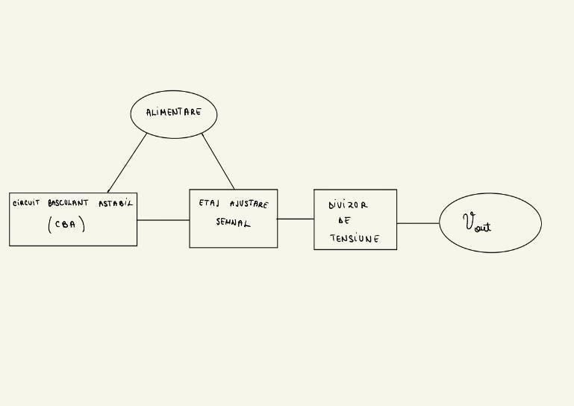
Schema bloc
Alimentare: Oferă tensiunea necesară pentru funcționarea întregului circuit.
Circuit Basculant Astabil: Produce un semnal oscilant de formă dreptunghiulară. Este controlat în frecvență printr-un potențiometru, iar tranzistorii din circuit alternează între stări stabile datorită încărcării și descărcării condensatorilor.
Etaj de Ajustare a Semnalului: Ajustează semnalul generat de CBA.
Divizor de Tensiune: Controlează tensiunea aplicată la ieșire folosind un potențiometru și rezistențe. Permite reglarea tensiunii de ieșire, adaptând semnalul la cerințele sarcinii.
Ieșire (Vout​): Reprezintă tensiunea finală obținută, care este reglabilă în amplitudine (0-2.25 V) și frecvență, utilizată pentru aplicații variate.

Slide 4
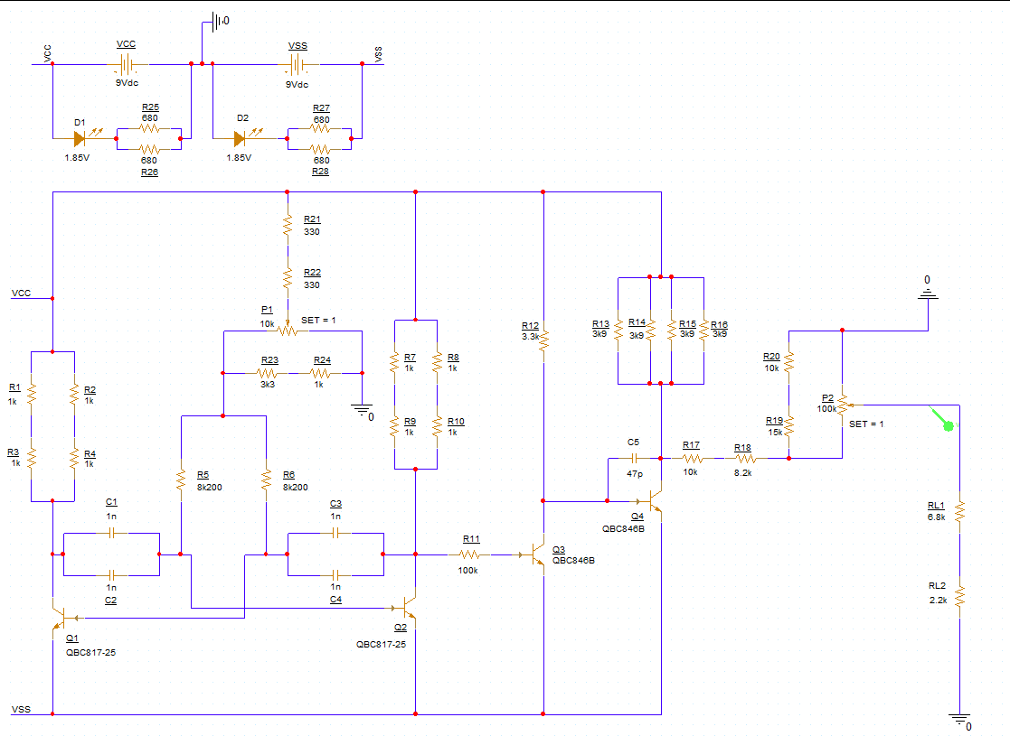
Schema electrică
La momentul conectării circuitului la sursa de tensiune, unul dintre tranzistori (Q₁) va conduce, iar celălalt (Q₂) va fi blocat. Stările tranzistorilor sunt în comutare alternativă între regimul de saturație și cel de blocare. Când Q₁ este în saturație, curentul de bază al acestuia este dictat de valoarea lui R₆, ceea ce duce la încărcarea condensatoarelor C₃ și C₄. În același timp, Q₂ intră în regimul de blocare, astfel, C₁ și C₂ descărcându-se.
Rezistorul R11, având o valoare de 100kΩ, limitează curentul care ajunge la baza tranzistorului Q3, contribuind astfel la reducerea consumului de curent. Semnalul ce trece prin acest rezistor determină o variație a tensiunii VBE a tranzistorului, cu limita inferioară de -8.975V, dată de sursa negativă, și limita superioară reprezentată de pragul de deschidere al jonctiunii pn. Prin această limitare, R11 previne polarizarea excesivă a jonctiunii, controlând curentul de bază și asigurând o funcționare stabilă a tranzistorului.

Slide 5
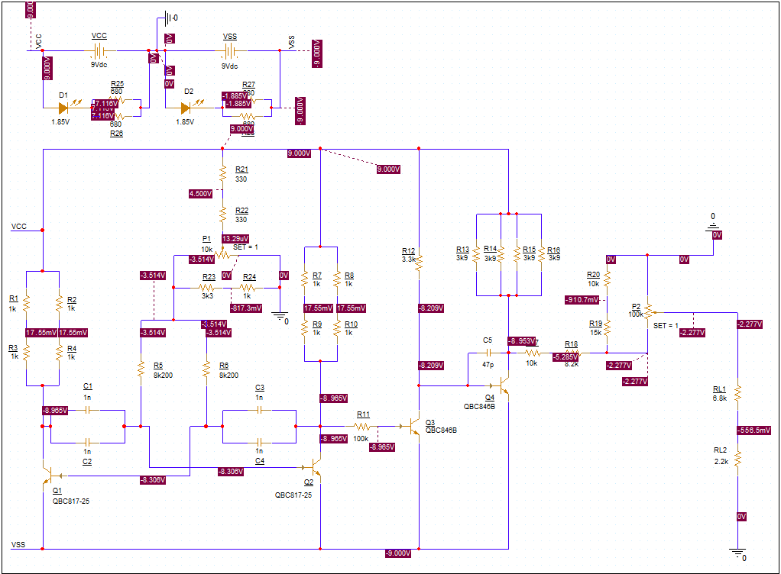
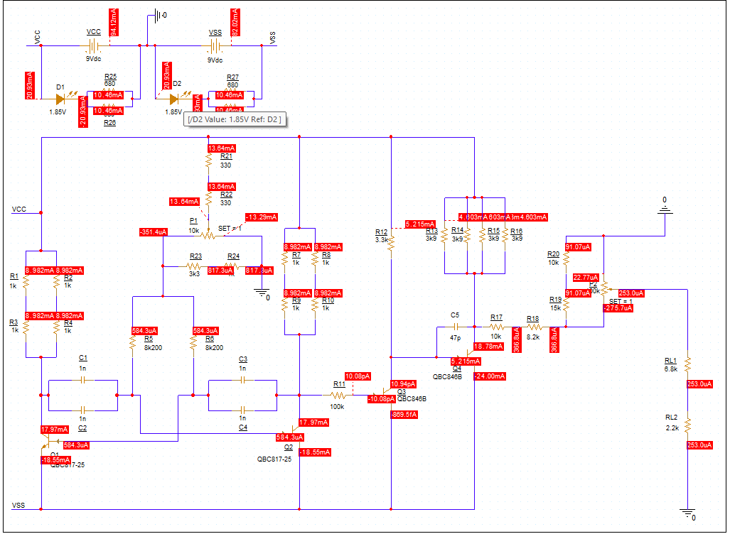
Simulări
Tensiuni:
Curenți:

Slide 6
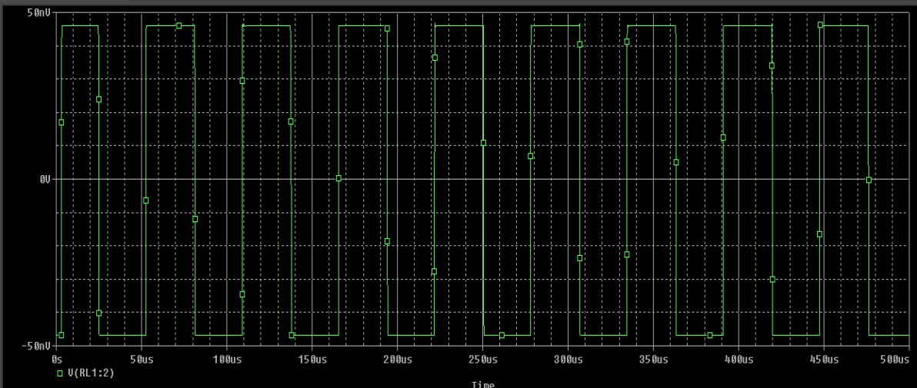
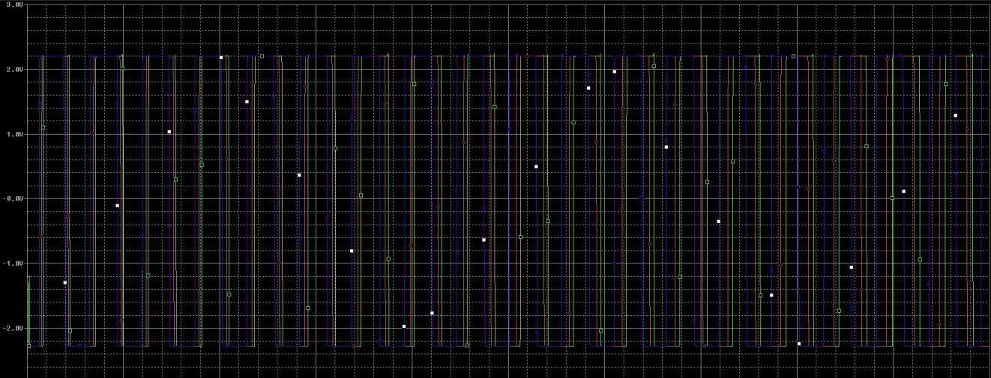
Simulări
Variația Vout în timp
Variația Vout în timp la diferite temperaturi
Proiectul prezintă un oscilator de relaxare care nu este un circuit liniar. Nu are regim de funcționare la semnal mic, deci nu se pot reprezenta diagramale Bode.

Slide 7
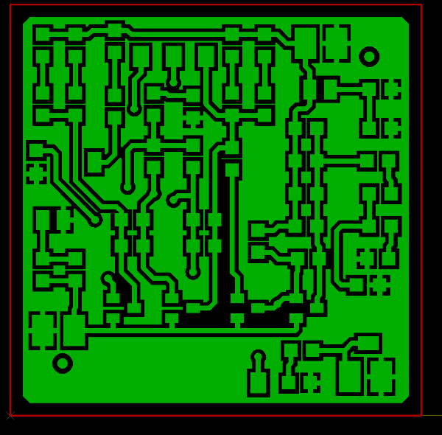
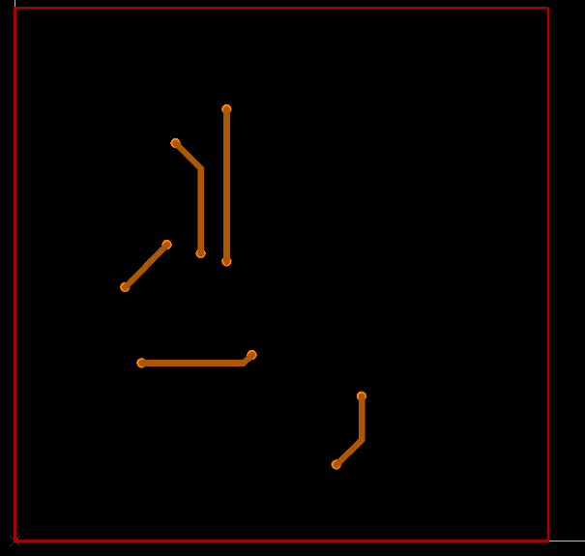
Layout
Top
Bottom
Potențiometrele (P1, P2) și conectorii de alimentare (VCC, VSS) și ieșire sunt amplasați pe marginea plăcii pentru acces facil în timpul reglajelor și măsurătorilor. Tranzistoarele (Q1-Q4) sunt grupate central pentru a avea caracteristici termice uniforme și pentru a reduce variațiile de funcționare. Poziționarea componentelor minimizează lungimea traseelor, reducând pierderile și interferențele, iar separarea alimentării de semnal îmbunătățește stabilitatea circuitului. Designul asigură accesibilitate pentru măsurători și testare eficientă. Traseele mai late reduc impedanța și îmbunătățesc stabilitatea semnalelor, asigurând o funcționare mai precisă a circuitului. Am ales un traseu cu lățime mai mare pentru a evita supraîncalzirea și deteriorarea plăcii.

Slide 8
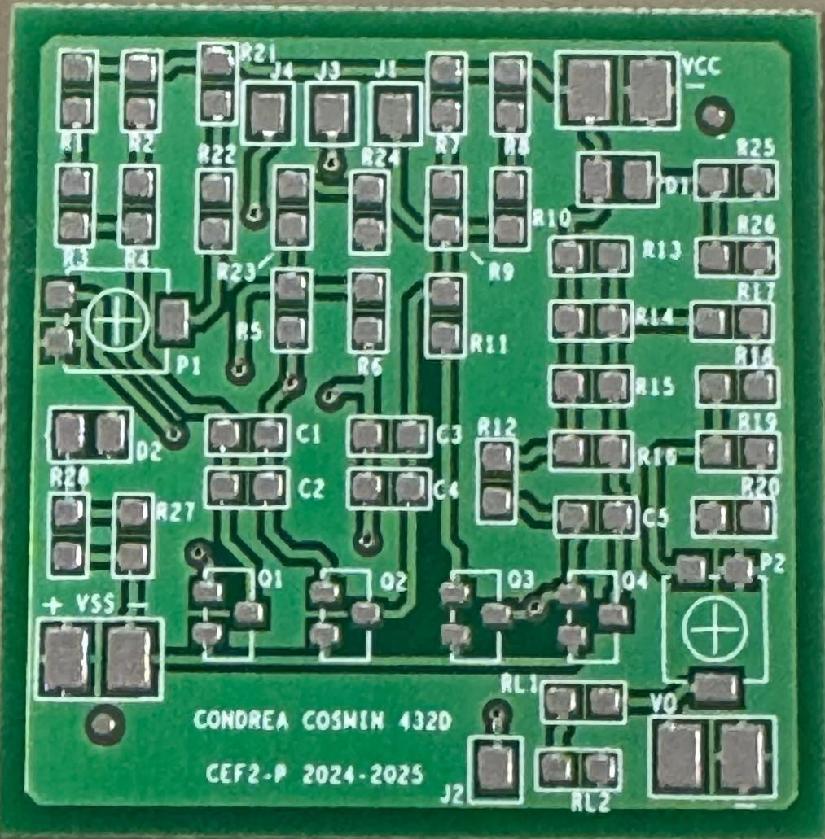
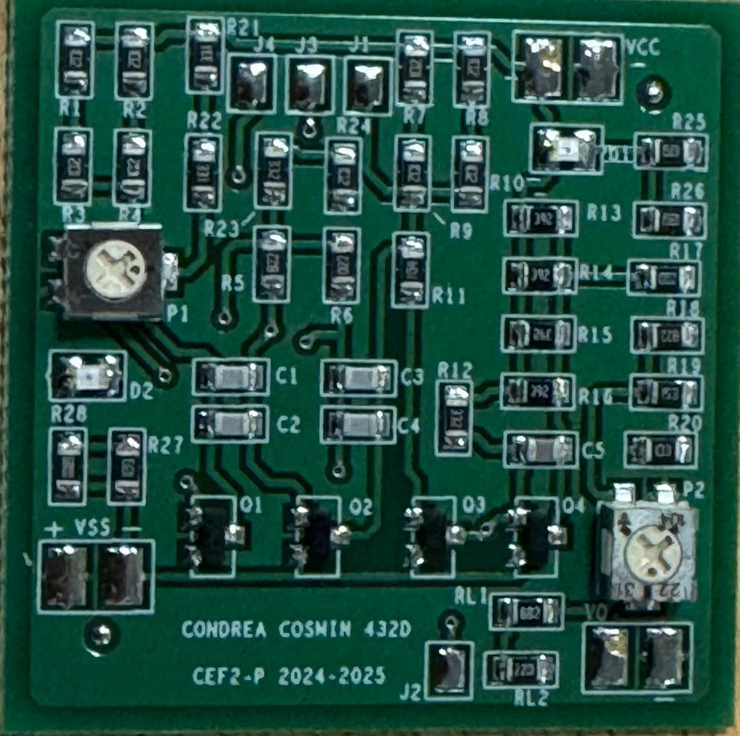
Fotografii din etapa de echipare a modulului electronic

Slide 9
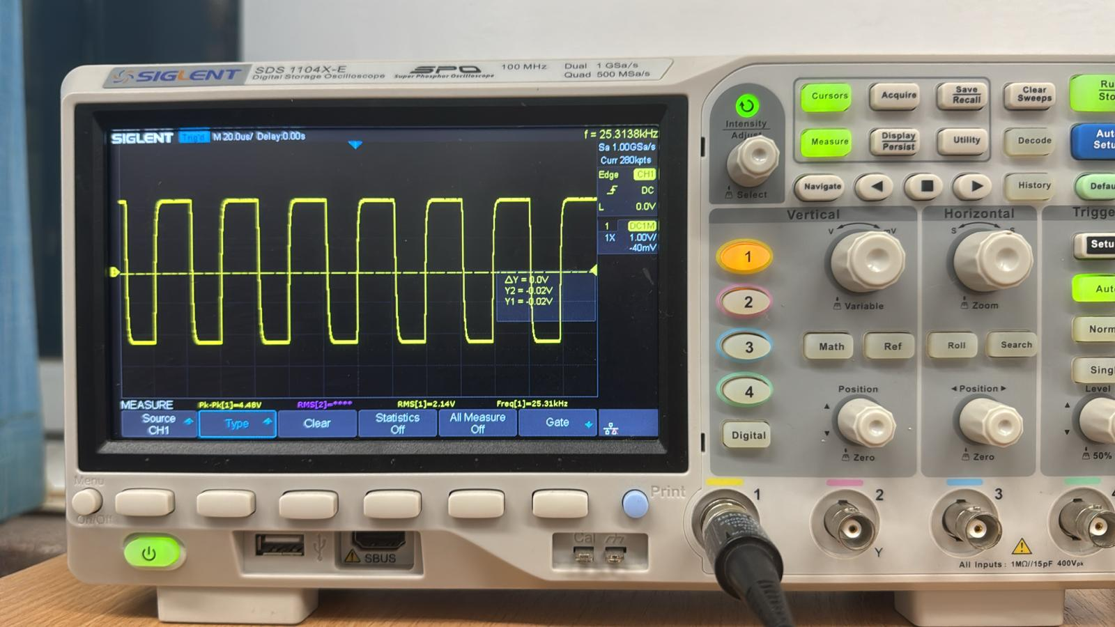
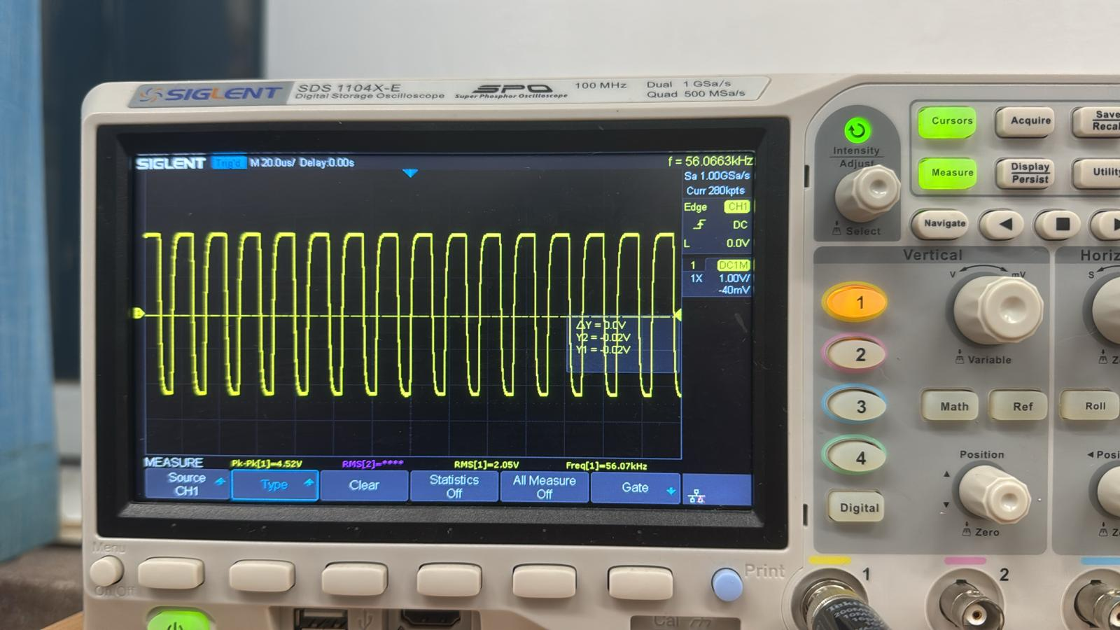
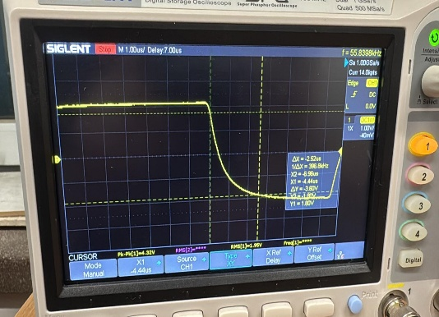
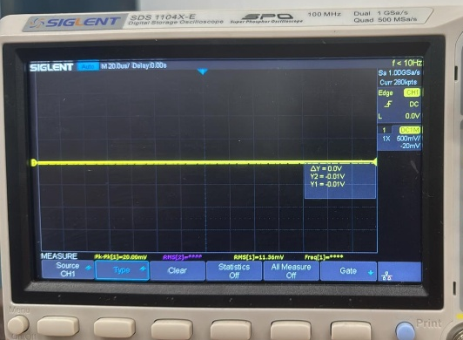
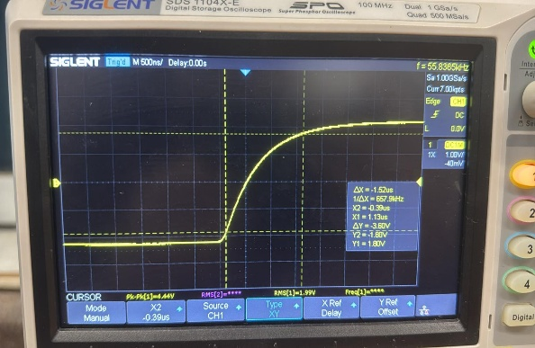
Rezultate experimentale

Slide 10
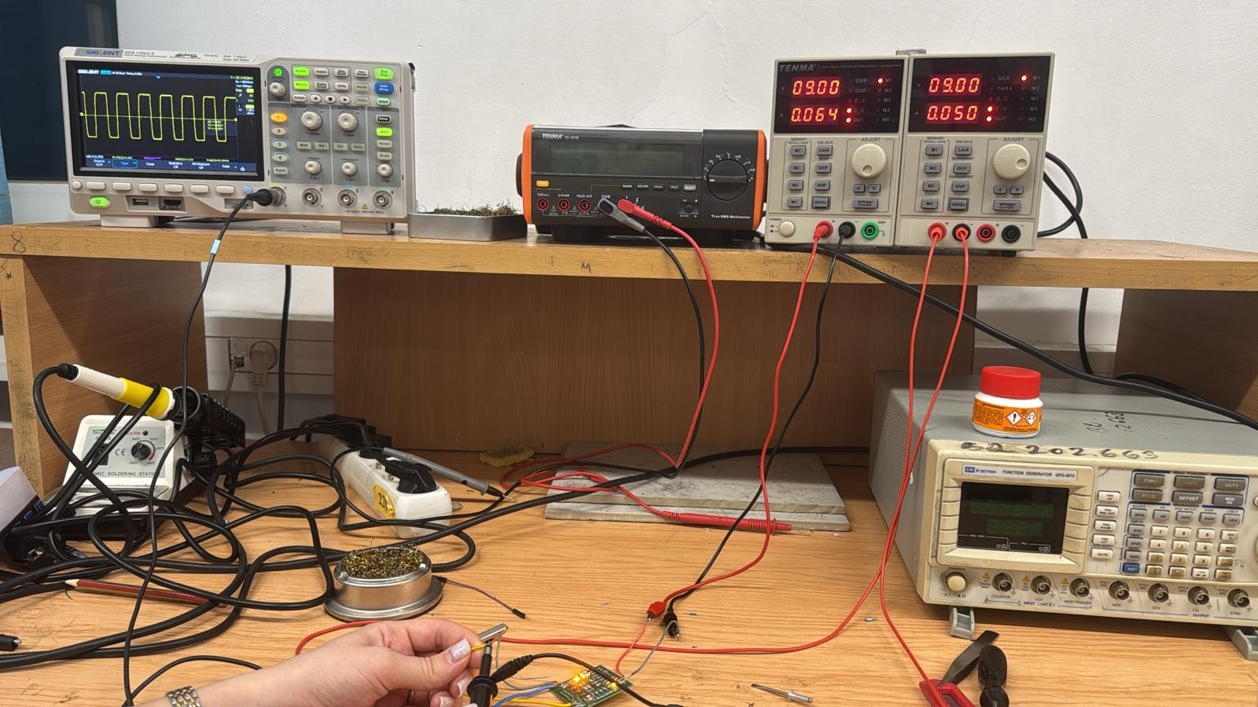
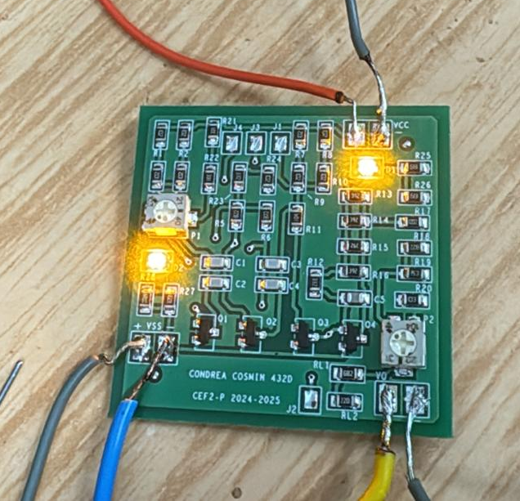
Rezultate experimentale

Slide 11
Rezultate experimentale
Tabel comparativ
Cerințe impuse | Rezultate simulări | Rezultate măsurători
Fo:[18÷36][kHz] | [17.58 – 36.49] [kHz] | [25.31 – 56.01] [kHz]
Vo:[0÷2.25][V] | [-47÷46][nV], [-2.27÷2.20][V]
Factor de umplere: 0.5 | 50.1[%] | 48.9[%]±5[%]
Semnalul la ieșire nu are componentă continuă | [1n÷35m][V] | [1n÷40m][V]
[-47÷46][nV], [-2.34÷2.18][V]

Slide 12
Concluzii
Din cauza toleranțelor componentelor, frecvența generată de multivibratorul astabil poate prezenta abateri față de valoarea teoretică.
O alternativă de îmbunătățire constă în înlocuirea multivibratorului astabil discret cu un circuit integrat specializat (precum NE555), care oferă o frecvență mai stabilă și o mai bună repetabilitate a semnalului generat.

Slide 13
Cunoștințe dobândite:
Competențe de simulare în Orcad: realizarea schemei electrice, setarea condițiilor inițiale și interpretarea corectă a rezultatelor.
Proiectarea PCB-ului: amplasarea componentelor conform regulilor de proiectare (distanțe de izolație, dimensiuni, trasee etc.), definirea straturilor (layere) și generarea fișierelor Gerber.
Documentare tehnică: căutarea și interpretarea fișelor tehnice (datasheet-uri) pentru tranzistoare, rezistențe și condensatoare.

Slide 14
Părți bune:
Proiectul a fost aplicativ și a consolidat cunoștințele teoretice într-un mod practic.
Simularea și testarea în realitate au fost corelate, permițând validarea modelului teoretic.
Părți slabe:
Ar fi fost util ca materia de CIA (Circuite Integrate Analogice) să fie predată înainte de proiect, pentru a avea cunoștințele necesare realizării unor circuite mai complexe și eficiente.
Nu au fost oferite exemple complete de proiecte deja testate ca referință (doar parțial).
Organizarea a fost una bună. (nu aș schimba nimic in organizare)

Slide 15
Discipline studiate utile în realizarea proiectului
Bazele electrotehnicii 1
Bazele electrotehnicii 2
Dispozitive electronice
Componente și circuite pasive
Grafică asistată de calculator – Tehnici CAD pentru electronică
Circuite electronice fundamentale
Circuite integrate analogice (doar primele 6 săptămâni, întrucât acesta a fost primul deadline pentru schema electrică)

